Slide 2
МКОУ «Верхнесолоновская СОШ»
МАЙ
2020

Slide 3
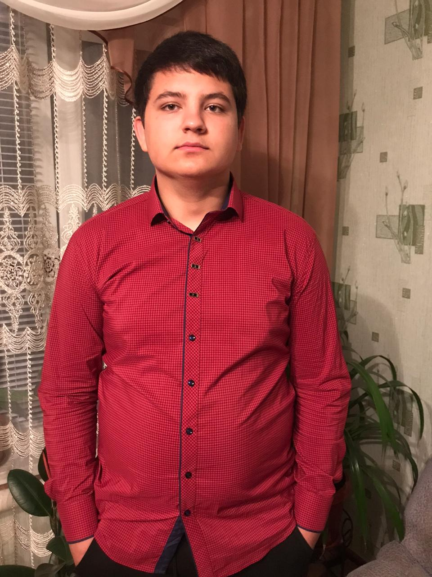
ДОРОГОЙ АНДРЕЙ
Дни пробегут, пройдут года, но на слово поверь мне,
Что будет тебя тянуть сюда из жизни круговерти.
А школьных комнат строгий вид милее дома будет.
Здесь детских лет поет родник, а кто его забудет?

Slide 4
ДОРОГАЯ
ЛИЗА
Разлука ждет нас у порога,
Нас ждет веселый света шум.
И каждый смотрит на дорогу
С волненьем гордых, юных дум…
Когда тебе всего шестнадцать,
Расставшись с ученической скамьей,
Порой бывает трудно разобраться:
Куда идти, дорогою какой?
И первый путь по ней пусть будет трудным,
Чтоб не свернуть к тропинкам боковым.
Пусть будет совесть для тебя повсюду
Советником и компасом твоим.

Slide 5
ДОРОГОЙ
ВАНЯ
От школьного порога
Дорог на свете много.
Какой шагать – решенье за тобой:
Продолжить ли учебу,
Идти ли на работу, –
Ты сам распоряжаешься судьбой.
Одно лишь пожелание:
Во всем нужны старания,
Какой бы ты ни выбрал в жизни путь.
Ты попрощался с детством,
Теперь найти бы средство,
Чтоб главную постигнуть в жизни суть.
Здоровье есть и сила,
А чтобы счастье было,
Его добиться должен ты трудом.

Slide 6
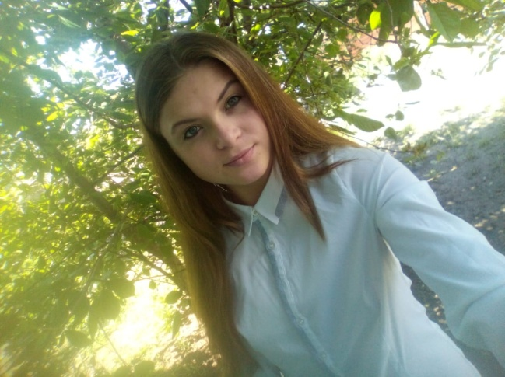
ДОРОГАЯ
ДАША!
Да, повесть о детстве подходит к развязке,
Дописаны главы, досмотрены сны.
Уже не надеясь на чьи-то подсказки,
Вы сам решать все задачи должны.
Не каждая тропка окажется гладкой,
Не все испытания будут легки.
И жизнь перед вами лежит, как тетрадка,
В которой пока еще нет ни строки.

Slide 7
ДОРОГОЙ
НИКИТА!
Школа, тебя провожая,
Доброй дороги желает,
Светлой, счастливой судьбы,
Смотрит с надеждой и верит
В то, что, закрыв её двери,
Сможешь найти себя в жизни,
Полной тревог и борьбы...

Slide 8
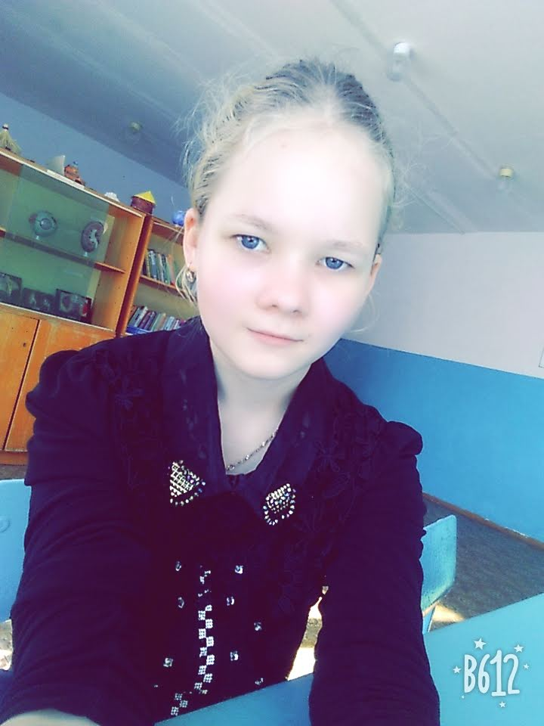
ДОРОГАЯ
ЯНА!
Я желаю тебе много светлых грез,
Я желаю тебе много с неба звезд!
Чтобы не боялась ты бурь и гроз,
Чтоб решала смело любой вопрос!
Чтобы шли отлично у тебя дела,
Чтоб дорога светлой у тебя была,
Чтобы дружба верная тебя ждала
И никогда-никогда тебя не подвела!

Slide 9
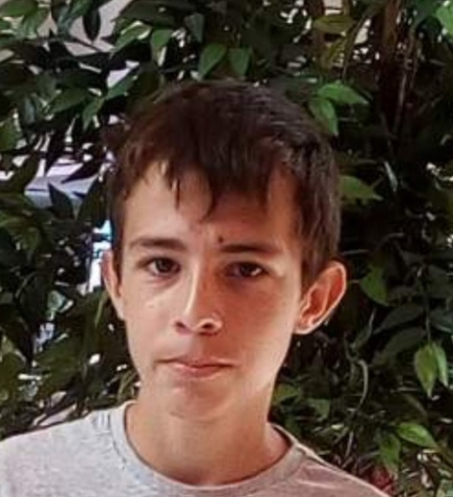
ДОРОГОЙ
АРТУР!
Кто я есть и чему научился?
Все ли сделал я так, как хотел?
Чем мой памяти блок загрузился?
Вдруг я что-то не усмотрел?
Не простые сегодня вопросы
Вас волнуют, тревожат сердца!
Жизнь еще многое спросит,
И вопросам не видно конца!
Сколько прожито здесь! Ваше право!
Выбирайте дороги, друзья!
Мы ковали победу и славу
Ведь мы вместе – большая семья!

Slide 10
ДОРОГАЯ
ЭЛИНА!
Сегодня грустный день,
Мы расстаемся с вами.
Но этот грустный день
Так радостен для вас!
Вы смотрите на мир
Счастливыми глазами,
И ждет вас впереди
Вся жизнь и звездный час.
Хочу вам пожелать
У жизни на пороге:
На месте не стоять,
Идти всегда вперед,
Кто встал - тот и отстал,
Ведь жизнь - всегда дорога,
Тот, кто идет - дойдет,
Кто ищет - тот найдет.

Slide 11
УДАЧИ
ВАМ,
ВЫПУСКНИКИ!

